Slide 1
Proširenje upravljanja dokumentarnim gradivom za potrebe digitalizacije s ciljem stvaranja autentičnog digitaliziranog gradiva
HAD – Savjetovanje – Slavonski Brod 2019.
dr. sc. Edvin Buršić
Financijska agencija

Slide 2
Sadržaj
Uvod
Koncept autentičnosti
Upravljanje dokumentarnim gradivom
Proces digitalizacije
Kontrola kvalitete
Analiza zakonskih propisa i zahtjeva
Rezultat analize
Zaključak

Slide 3

Uvod
zakonski okvir
  vođenje arhivskih jedinica u sređenom obliku
  zapisnik o predaji gradiva
  dodatni podaci – norma ISAD/G
  nakon digitalizacije – cjelovitost snimanja
alati
  skener i računala
  softveri za prihvat i obradu slike
kontrola kvalitete – važan korak

Slide 4
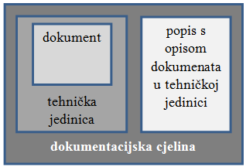
Uvod (nastavak)
analiza propisa i zahtjeva
  koncept autentičnosti digitaliziranog dokumenta
  proces upravljanja dokumentarnim gradivom
  faza kontrole kvalitete unutar procesa digitalizacije
  zahtjevi za evidencijama – zakonski propisi
cilj
  uočavanje kritičnih elemenata
  ubrzavanje faze kontrole kvalitete

Slide 5

Uvod (nastavak)
ULAZ
DOKUMENT NA
PAPIRU
DIGITALIZACIJA
CRNA KUTIJA
IZLAZ
DIGITALIZIRANI
DOKUMENT
cilj
  moći provjeriti izlaz

Slide 6
Koncept autentičnosti
digitalizirani dokument je autentičan ukoliko je ispunjeno:
  1. POTPUNOST: podaci i oznake su prisutni na dokumentu i povezani su s dokumentom, sve stranice dokumenta su snimljene uključujući obje strane svakog lista, pripadne dodatke te je poznat podatak o stvaratelju
  2. POUZDANOST PROCESA: proces u kojem je dokument nastao je propisan, odobren i ovjeren prije početka digitalizacije, proces je nadziran i provjeravan tijekom digitalizacije i o tome postoje evidencije

Slide 7
Koncept autentičnosti (nastavak)
  3. INTEGRITET DOKUMENTA: podaci, oznake na dokumentu i pripadajuće poveznice s dokumentom nisu promijenjeni od trenutka stvaranja dokumenta ili od trenutka prihvata u poslovni sustav
  4. DOSTUPNOST: dokumentu i svim podacima i oznakama na dokumentu i povezanim s dokumentom može se pravilno pristupiti i ispravno ih čitati i tumačiti

Slide 8
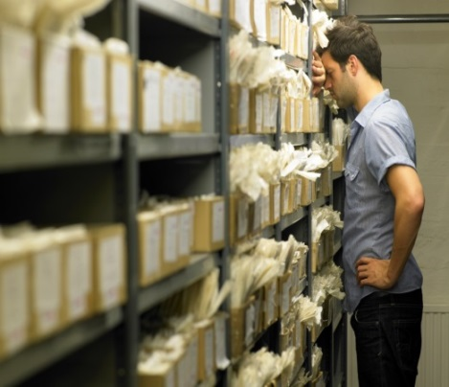
Upravljanje dokumentarnim gradivom
fizički dokument – faze
  stvaranje
  prihvat i kretanje
  sređivanje i pohrana
  odabir i izlučivanje
  dugoročno čuvanje
  dostupnost

Slide 9
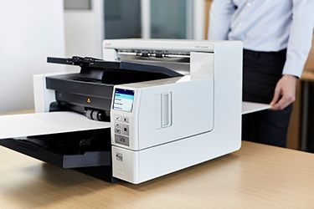
Proces digitalizacije
odabir i analiza gradiva
uspostavljanje procesa digitalizacije
  korištenje testnog, reprezentativnog, uzorka
  izrada Priručnika digitalizacijskih procedura
priprema
skeniranje
  korišteni softveri
  vizualna kontrola operatera tijekom skeniranja
slanje u repozitorij digitaliziranih slika

Slide 10
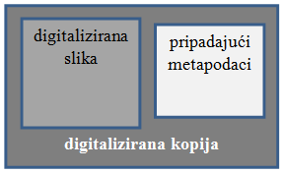
Proces digitalizacije (nastavak)
indeksiranje i pridruživanje metapodataka
kontrola digitaliziranih slika
kontrola pridruženih metapodataka
  status – „zadovoljava” ili „ne zadovoljava”
isporuka digitaliziranih kopija

Slide 11

Kontrola kvalitete
provjera:
  veličina dokumenta, npr. A3, A4, A6 i slično;
  kontrast podloge, npr. zelena podloga po kojoj je pisano grafitnom olovkom;
  broj stranica dokumenta, npr. više stranični dokumenti;
  broj praznih stranica dokumenta, npr. višestranični dokument ispisan jednostrano;
  tip dokumenta, npr. knjiga, uvezena dokumentacija i slično;
  težina papira, npr. 80 gramski papir;

Slide 12
Kontrola kvalitete (nastavak)
provjera (nastavak):
  postojanje kritičnih elemenata, npr. pečat, potpis, decimalni zarez, podatak o različitim veličinama fonta, sitni detalji, tablice, grafikoni i sl.;
  boja dokumenta, npr. sivi ton, bitonalno, boja ili kombinacija;
  vrsta dokumenta, npr. izvornik ili fotokopija;
  dodaci dokumentu, npr. ručne zabilješke, bijeli korekturni dijelovi ili samoljepljiva traka;
  stanje dokumenta, npr. original je previše osjetljiv za proces digitalizacije;

Slide 13

Kontrola kvalitete (nastavak)
provjera (nastavak):
  postojanje mrlji, npr. od kave ili od vode;
  očuvan je redoslijed nastajanja gradiva;
  očuvan je redoslijed stranica.

Slide 14

Analiza zakonskih propisa i zahtjeva
Zakon o arhivskom gradivu i arhivima
  Pravilnik o upravljanju dokumentarnim gradivom izvan arhiva
    propisati će postupak digitalizacije
  jamstvo pouzdanosti i uporabivosti gradiva
  razumno jamstvo da nije obavljeno neovlašteno i nedokumentirano
    dodavanje
    mijenjanje
    uklanjanje svojstava gradiva
    uklanjanje pojedinih podataka

Slide 15
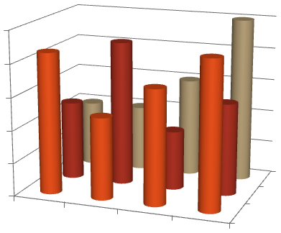
Rezultat analize
potrebno pojasniti
  Čl. 11. ZAGA – propisuje evidentiranje podatka količina
    odnosi li se na pojedini dokument
    njegov broj stranica
    broj dokumenata u dosjeu
    dužne metre određene vrste dokumentacije
  gdje se evidentira stanje gradiva nakon povrata
  Čl. 14. Pravilnika o evidencijama u arhivima
    propisani podaci o korištenju arhivskog gradiva
    ne vodi se evidencija o korištenju dokumentarnog gradiva
    ne vodi se evidencija o stanju korištenog gradiva nakon korištenja izvornika

Slide 16
Rezultat analize
potrebno pojasniti (nastavak)
  Pravilnik o evidencijama u arhivima – Članak 9.
    propisuje vođenje podataka o snimljenom gradivu: broj snimaka, broj kilobajta, broj datoteke
    ako nije poznat podatak na ulazu s čime uspoređujemo

Slide 17
Zaključak
prijedlog evidencije podataka prije pretvorbe:
  faza prihvata
    veličina dokumenta, npr. A3, A4, A6 i slično;
    kontrast podloge i otiska, npr. zelena podloga po kojoj je pisano grafitnom olovkom;
    broj stranica dokumenta, npr. više stranični dokumenti;
    broj praznih stranica dokumenta, npr. višestranični dokument ispisivan jednostrano;
    tip dokumenta, npr. knjiga, uvezena dokumentacija i slično;

Slide 18
Zaključak (nastavak)
prijedlog evidencije podataka prije pretvorbe (nastavak):
  faza prihvata (nastavak)
    težina papira, npr. 80 gramski papir;
    postojanje kritičnih elemenata, npr. pečat, potpis, decimalni zarez, podatak o različitim veličinama fonta, sitni detalji, tablice,
      grafikoni i sl.;
    boja dokumenta, npr. sivi ton, bitonalno, boja ili kombinacija;

Slide 19
Zaključak (nastavak)
prijedlog evidencije podataka prije pretvorbe (nastavak):
  faza prihvata, sređivanja i dostupnosti
    vrsta dokumenta, npr. izvornik ili fotokopija;
    popis dodataka dokumentu, npr. ručne zabilješke, bijeli korekturni dijelovi ili samoljepljiva traka;
  faza sređivanja i dostupnosti
    stanje dokumenta, npr. original je previše osjetljiv za proces digitalizacije;
    postojanje mrlji, npr. od kave ili od vode;
    potvrda očuvanja redoslijeda nastajanja gradiva;
    potvrda očuvanja redoslijeda stranica dokumenta;

Slide 20
Zaključak (nastavak)
prijedlog evidencije podataka prije pretvorbe (nastavak):
  faza korištenja i povrata – kontrola i evidentiranje
    vrsta dokumenta, npr. izvornik ili fotokopija;
    popis dodataka dokumentu, npr. ručne zabilješke, bijeli korekturni dijelovi ili samoljepljiva traka.

Slide 21
Proširenje upravljanja dokumentarnim gradivom za potrebe digitalizacije s ciljem stvaranja autentičnog digitaliziranog gradiva
HAD – Savjetovanje – Slavonski Brod 2019.
HVALA NA PAŽNJI!
Pitanja i diskusija!
dr. sc. Edvin Buršić
Financijska agencija

